Slide 1
«2021 Год науки и технологий»
Провела учитель Сильвестрова М.И.
2021

Slide 2
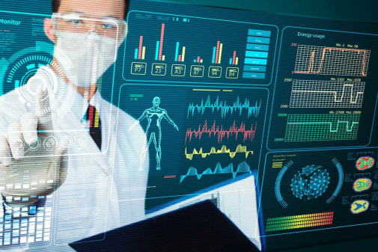
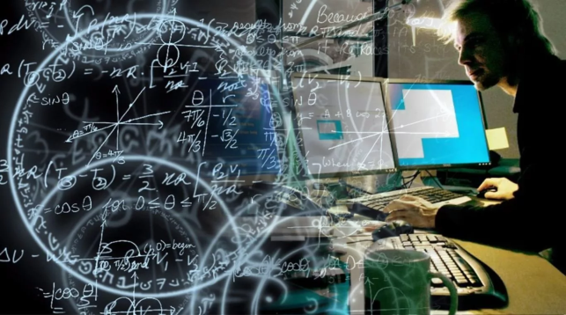
Год науки и технологий – это год, которого ждало научное сообщество России. Прорыв в технологиях, экономике и достижение социального прогресса возможны только при высокой востребованности науки, утверждал нобелевский лауреат Жорес Алфёров. Задача Года – привлечь талантливую молодежь в сферу науки и технологий, повысить вовлеченность профессионального сообщества в реализацию Стратегии научно-технологического развития Российской Федерации, а также сформировать у граждан нашей страны четкое представление о реализуемых сегодня государством и бизнесом инициативах в области науки и технологий.

Slide 3


В нашей стране наука и образование традиционно имеют особое значение, ничуть не меньшее, чем наши бескрайние просторы и природные ресурсы. Наука, образование и культура как для всего российского общества, так и для отдельного человека, - это то, что определяет наш национальный менталитет и, несомненно, является основой для консолидации всего российского общества. Вместе с тем совокупный потенциал социальной сферы, объединяющий в себе науку, образование и культуру является также мощным фактором экономического развития и политической стабильности нашей страны.

Slide 4

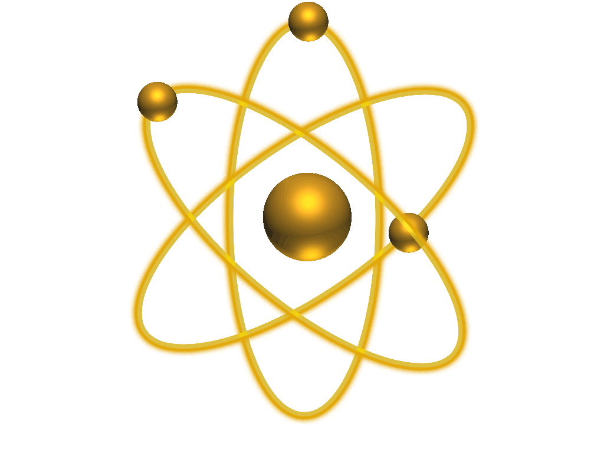
В настоящее время накоплен значительный арсенал средств популяризации научного знания. Среди них: научно-популярная литература, журналы и иная популярная пресса, телевизионные и радиопередачи, кинофильмы и Интернет, соединивший в себе все вышеперечисленные средства. Вместе с тем, несмотря на рост технических возможностей, обострилась проблема нехватки качественного научного контента способного вызвать живой интерес, без которого нет и не может быть настоящей науки.

Slide 5
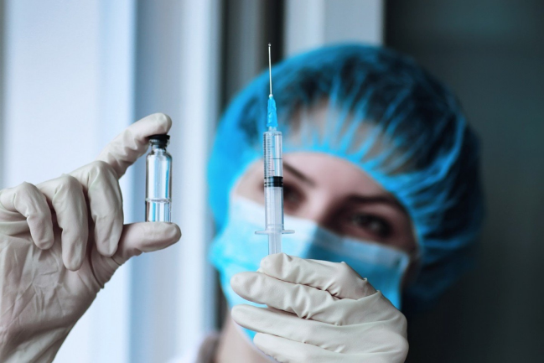
Десять главных технологических достижений России в 2020 году
1. Первое место стоит отдать, несомненно, российской вакцине против нового коронавируса «Спутник V». Вакцина экстренно разработана всего за несколько месяцев, но это стало результатом титанической работы предыдущих лет в Центре им. Гамалеи. Несколько лет в Центре работали над созданием вакцины против MERS (вируса ближневосточного респираторного синдрома) – и оказалось, что именно данная работа может стать основной для разработки вакцины и против коронавируса. На подходе еще несколько вакцин против COVID-19 других российских научных центров.

Slide 6
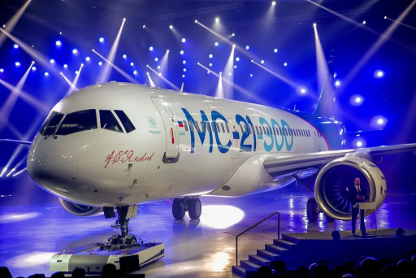
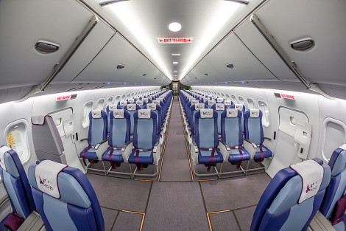
2. Под самый конец года в воздух поднялся проходящий испытания новый отечественный лайнер МС-21 – и это впервые произошло с новым отечественным двигателем ПД-14. Без сомнения, налицо колоссальный технологический прорыв. Стран, производящих подобные авиационные двигатели, в мире меньше, чем стран, способных вывести человека в космос.

Slide 7
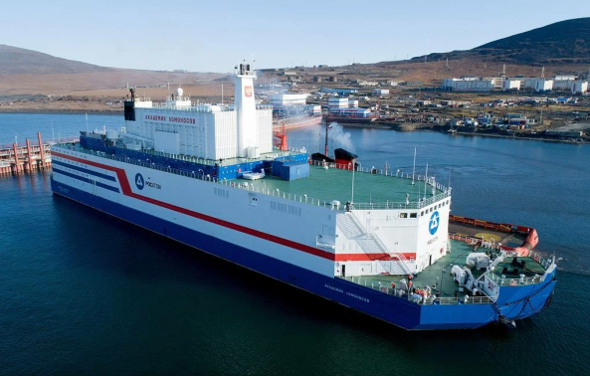
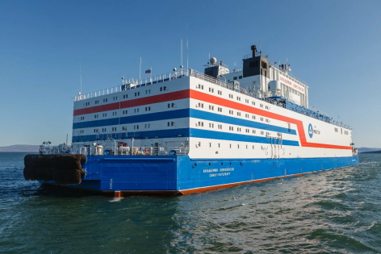
3. Уникальная плавучая АЭС «Михаил Ломоносов» в середине текущего года была введена в эксплуатацию и подала первые свет и тепло в энергосеть чукотского города Певек. Подобные плавучие АЭС – настоящее спасение для удаленных прибрежных регионов нашей страны, крупнейшее технологическое достижение – и весьма вероятный дорогостоящий экспортный товар для других стран мира.

Slide 8
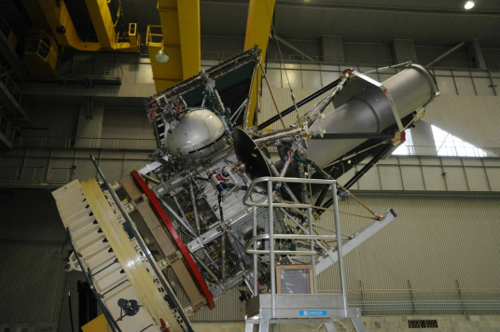
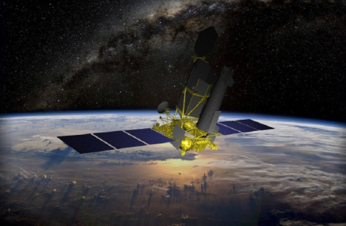
4. В космосе достижением российских технологий стал первый рентгеновский обзор космического неба, который произвела российская космическая обсерватория «Спектр-РГ». Теперь мы знаем почти что в десять раз больше рентгеновских источников во вчетверо большем разрешении, нежели чем на бывшей лучшей до сих пор в мире небесной карте немецкой орбитальной обсерватории ROSAT, полученной еще в 1990 году.

Slide 9
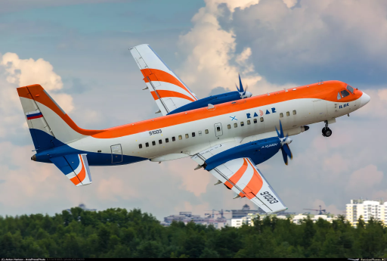
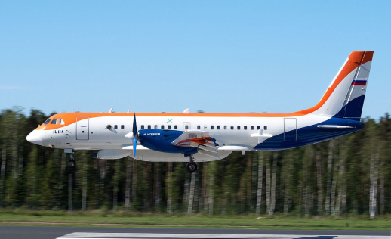
5. Произошел первый полет нового российского самолета Ил-114-300, который должен стать одним из главных инструментов, обеспечивающих транспортную связность регионов страны. Авиалинии России нуждаются в сотнях подобных машин. И для нее, опять же, был создан авиадвигатель новой модификации.

Slide 10
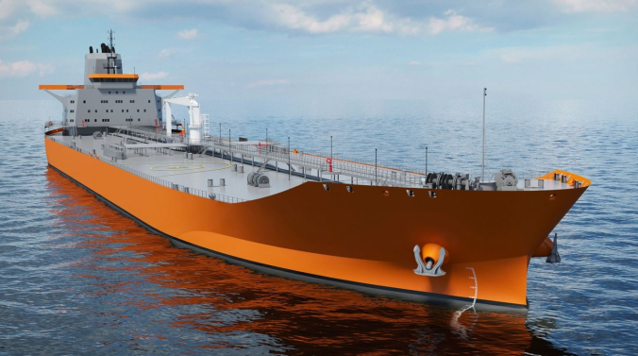
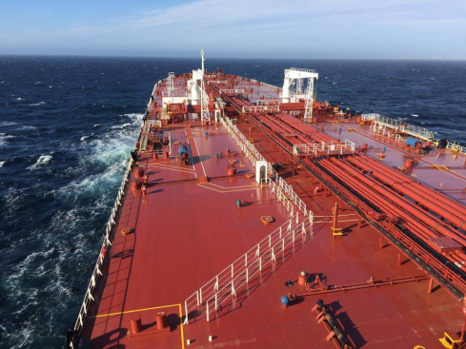
6. Сдан в эксплуатацию первый супертанкер класса Афрамакс российской постройки.

Slide 11
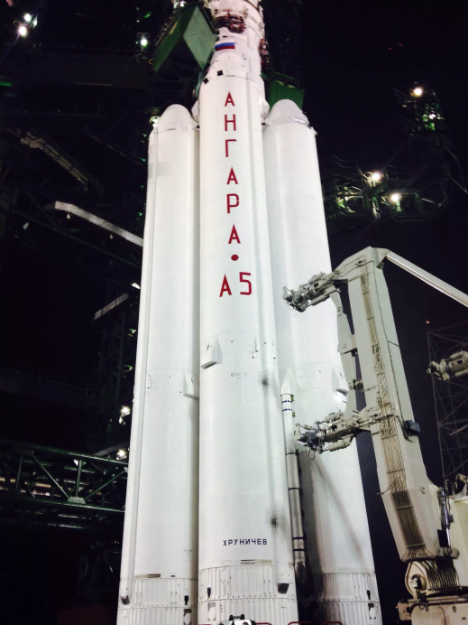
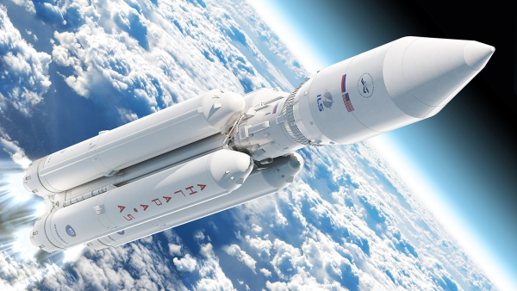
7. Тяжелая ракета «Ангара-А5» совершила второй испытательный пуск, а значит, Россия получает перспективу совершить собственную лунную, а может быть, даже марсианскую программу – только ракеты такого класса обеспечивают доставку на орбиту соответствующей полезной нагрузки.

Slide 12
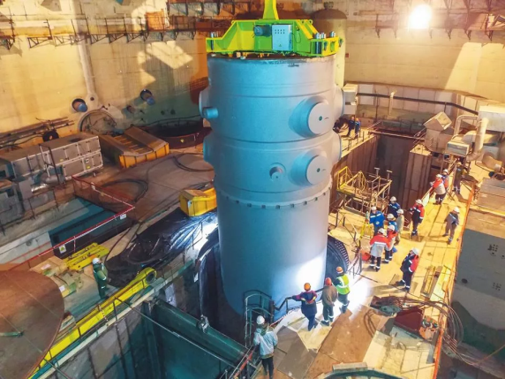
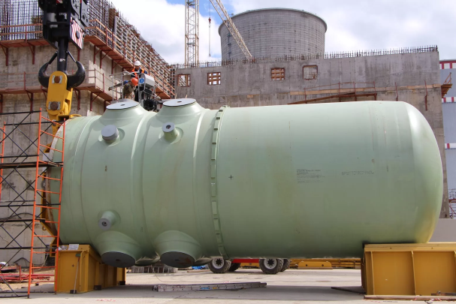
8. Российский атомный реактор нового поколения ВВЭР-1200 впервые запущен в эксплуатацию за рубежом, на Белорусской АЭС. Это означает дальнейшую экспансию российского атомпрома, подтверждение безопасности и надежности его технологий.

Slide 13
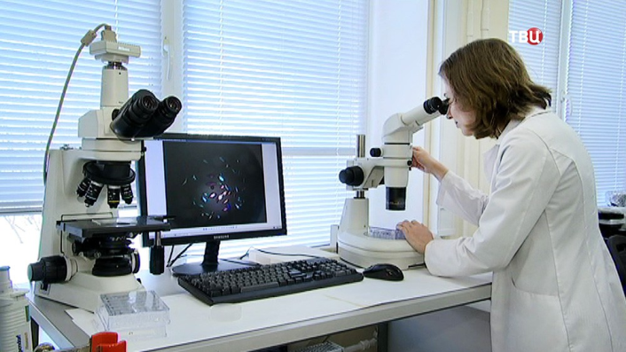

9. Ученые «Курчатовского института» совместно со специалистами столичных вузов, МГУ и МИФИ впервые зарегистрировали солнечные нейтрино – частицы, образующиеся внутри нашей звезды в процессе сложного термоядерного CNO-цикла, в котором углерод, азот и кислород взаимопревращаются друг в друга, попутно используя на это водород и «производя» гелий.

Slide 14


10. Ученые Российского химико-технологического университета (РХТУ) совместно с коллегами из Нижегородского государственного технического университета предложили новую технологию, которая позволяет с помощью мембранной очистки и современных абсорбентов получать чистый аммиак.

Slide 15
Источники:
https://minobrnauki.gov.ru/god-nauki/
https://ko-uzl.ru/wp-content/uploads/2021/02/front.jpg
http://www.library.fa.ru/exhib.asp?id=414
https://avatars.mds.yandex.net/get-zen_doc/1912454/pub_5ded6e48d7859b00af01a5ec_5def7013df944400b17dcb42/scale_1200
https://integral-russia.ru/wp-content/uploads/2019/08/Spektr-RG.jpg
https://www.atomic-

